Slide 1


Développez vos applications web avec le framework analytique de Microsoft
Application Insights
Daniel Djordjevic
https://github.com/Seloris
William Klein
https://github.com/Willovent

Slide 2

Application Insights, c’est quoi ?
Notes:
Daniel

Slide 3
Avez-vous déjà eu ces problématiques ?
Ma prod, elle tourne bien ?
Mon application web et mes services sont-ils performants ?
Que s’est-il passé exactement pour que ça crash ?
Comment dois-je réagir à cette erreur ?
J’aurai du être plus vite au courant de ce problème…
Comment les utilisateurs utilisent mon système ?
J’aimerai pouvoir m’assurer que mes jobs/CRON ont été fait
Notes:
Daniel

Slide 4
Que fait Application Insights ?
Récupération des informations à tous les niveaux
Front : page view
API : requête effectuée
Webjobs : exécution d’une tâche
Stockage et traitement des données dans le cloud Azure
Mise à disposition des données
API disponible
Portail Azure
Kusto Query Language
Notes:
Daniel

Slide 5
Et concrètement ?
Différents types de télémétrie
Request
PageView
Dependency
Trace
Exception
Custom Event
Availability
Dimensions personnalisés
SDKs Open source
Notes:
Daniel

Slide 6
Et concrètement ?
ASP.NET
Microsoft.ApplicationInsights.AspNetCore
Toutes les requêtes seront automatiquement loggées
WebJob
2.* : Microsoft.Extensions.Logging.ApplicationInsights
3.0 : Microsoft.Azure.WebJobs.Logging.ApplicationInsights
Chaque exécution d’une fonction est loggée
SPA (Angular, React…)
Librairie JS dispo pour le brancher sur le routeur de la SPA
Pour chaque requête ou fonction, une opération est créée
Permet de regrouper les informations par Operation Id
Notes:
Daniel

Slide 7

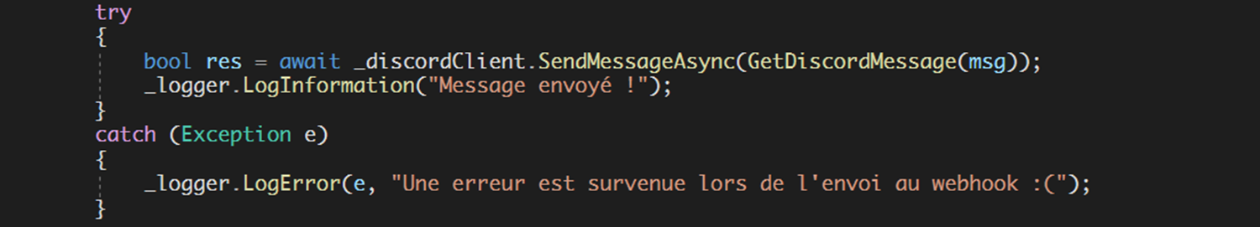
Et concrètement ?
Branché sur le ILogger
Notes:
Daniel

Slide 8
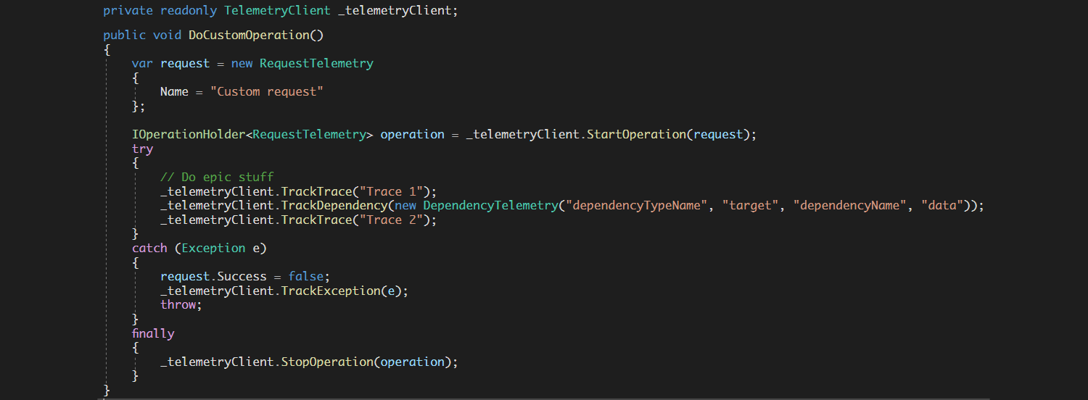
Et concrètement ?
TelemetryClient disponible
Notes:
Daniel

Slide 9
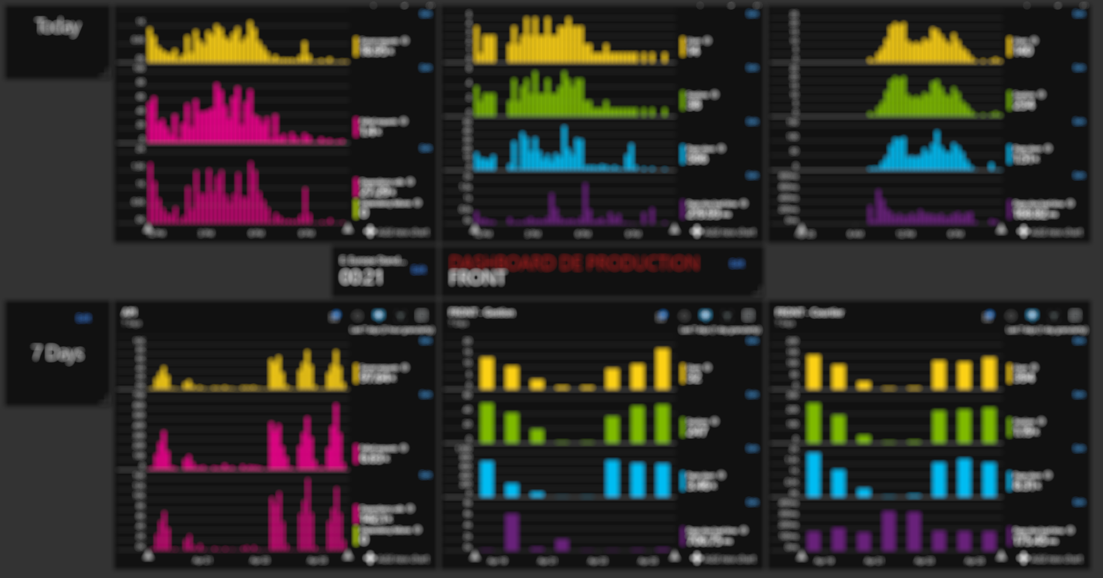
Démonstration
Notes:
Will

Slide 10
Pour finir…
Notes:
Will

Slide 11
Qu’en est-il de mes problématiques ?
Ma prod, elle tourne bien ?
Vue d’ensemble qui permet de constater l’état de chaque brique
Mon application web et mes services sont-ils performants ?
Voir les performances des fonctions de webjob, des requêtes API…
Tracker des opérations custom
Que s’est-il passé exactement pour que ça crash ? Comment dois-je réagir à cette erreur ?
Voir l’exception + StackTrace
Voir l’avant/après
Tracking des dépendances
Notes:
Daniel

Slide 12
Qu’en est-il de mes problématiques ?
J’aurai du être plus vite au courant de ce problème…
Possibilité de mettre des alertes
Dashboard avec graphiques
Comment les utilisateurs utilisent mon système ?
Vision globale des Users/Sessions/PageViews et workflow entre les briques
J’aimerai pouvoir m’assurer que mes jobs/CRON ont été fait
Webjob : les exécutions de fonctions sont loggées
Autres : ajouter des points de télémétrie custom !
Notes:
Daniel

Slide 13
Quelques informations utiles
3 mois de rétention sur le portail
Extraction continue dans des blobs (json)
Sécurité et confidentialité des données
Aucun impact sur les performances
Attention au sampling (échantillonage)
SQL to Kusto
https://docs.microsoft.com/en-us/azure/kusto/query/sqlcheatsheet

Slide 14
Sources : https://github.com/Willovent/global-azure-bootcamp

